Slide 1


PROCESO DE GESTIÓN DE LIBRANZAS EN LÍNEA

Slide 2







RECOMENDACIONES
1
Escuchar atentamente
5
Silenciar dispositivos móviles
2
Evitar
distracciones
4
Participar activamente
Gestión de Libranzas en línea
3
Si desea intervenir, solicite la palabra

Slide 3

AGENDA
Objetivo
Beneficios
Marco Normativo
Funcionalidad Libranzas Humano®
Roles SYGNUS – Entidad Pagadora
Proceso Beneficiario
Proceso Operador de Libranza (Tercero de Nómina)
8. Aspectos Importantes
Gestión de Libranzas en línea

Slide 4

OBJETIVO
Socializar a los usuarios de la Entidad el Proceso para la Gestión de Libranzas en Línea mediante la Plataforma Transaccional como un Módulo Integrado Sistema de Información de Recursos Humanos – Humano®,
Gestión de Libranzas en línea

Slide 5



BENEFICIOS
Con el propósito de contar con soluciones cada vez más seguras, robustas e innovadoras para el registro de novedades de los funcionarios Administrativos, Docentes y Directivos Docentes de las Entidades Territoriales, el Ministerio de Educación Nacional ha dispuesto la opción para el trámite de libranzas a través de la Plataforma Transaccional para la Gestión de Libranzas en Línea como un módulo integrado del Sistema Humano®, ofreciendo los siguientes beneficios:
Gestión de Libranzas en línea

Slide 6
BENEFICIOS
Transparencia en la Gestión de las Libranzas.
Aplicación de la normatividad vigente.
Disminución de carga operativa para la ETC.
Eliminación del reproceso de información.
Brinda auditoría inmediata sobre el proceso de libranzas.
Mejoras en la gestión documental del proceso.
Gestión de Libranzas en línea

Slide 7

Reducción de Riesgos como:
Falsificación de documentos
Sobreendeudamiento
Endeudamiento paralelo
Suplantación de identidad
Gestión de Libranzas en línea

Slide 8
MARCO NORMATIVO
Ley 1527 de 2012, “por medio de la cual se establece un marco general para libranza o descuento directo y se dictan otras disposiciones”
Decreto 1348 de 2016, "por el cual se reglamentan la revelación de información y la gestión de riesgos en la venta y administración de libranzas efectuadas al amparo de la Ley 1527 de 2012”
Marco para la Interoperabilidad del Gobierno en Línea Estrategia de Gobierno en Línea de la Republica de Colombia (Marzo 2010) (Agosto 2019)
Gestión de Libranzas en línea

Slide 9
FUNCIONALIDAD DE LIBRANZAS HUMANO
PARAMETRIZACIÓN DE CONCEPTOS Y VARIABLES :
(DISPO, CERTICUPO, LIMND2)
(VALMARGEN, CUOLIBTIPB,CUOLIBTIPP, CUOLIBTIPS)
CLASIFICACION DE CONCEPTOS DE DEDUCCION :
Seguros de Vida o Funerarios, Bancarios
Cooperativas o Afines
Plazos con Entidades Comerciales
No Aplica
OPERADOR
CONFIGURACION No 1185 :
ACTIVAR LA FUNCIONALIDAD DE LIBRANZAS.
REQUISITOS
CONFIGURACION No 1149 :
MENSAJE DE ACEPTACIÓN DE LIBRANZAS EN HUMANO EN LÍNEA.
CONFIGURACION No 1224 :
FECHA DESDE QUE SE APLICARA EL LIMND2
CONFIGURACION No 1225:
ACTIVACION DEL LIMITE NO DEDUCIBLE : LIMND2

Slide 10

FUNCIONALIDAD DE LIBRANZAS HUMANO ®
Importante:
Frecuencia de Pago Actualizada - Proceso de Nómina Mensual creado.
Creación de Usuario y Rol para Integración con Plataforma Sygnus.
Usuario: soporte.sygnus@soportelogico.com.co
Rol: Libranzas
Permisos:
Acceso a Libranzas
Administrar Novedad Periódica
Archivo General de Libranzas
Estado Libranzas
Libranzas Retiro

Slide 11
FUNCIONALIDAD DE LIBRANZAS HUMANO ®
Ruta: CL / Libranza / Periodo Libranzas / Nuevo
Descripción Proceso Fecha Inicial Recepción Fecha Final Recepción
Proceso de Libranzas Mensual

Slide 12


Plataforma Transaccional para la Gestión de Libranzas en Línea.
Sistema que permite integrar a la Secretaría, los Operadores y el Beneficiario, en un procedimiento estándar para el envío, aprobación y aplicación de libranzas en tiempo real.
SECRETARÍA DE EDUCACIÓN
Permite a los operadores la consulta de capacidad de endeudamiento.
Gestión de Libranzas en línea
Permite a las Secretarías auditar integralmente el proceso y dar rápida respuesta a solicitudes.
BENEFICIARIO
OPERADOR
DE LIBRANZA

Slide 13

PROCESO DEL BENEFICIARIO
1.
Activación y actualización de datos
Autorización consulta
Confirmar el PIN
Contactar al Operador de Libranza
2.
3.
4.

Slide 14
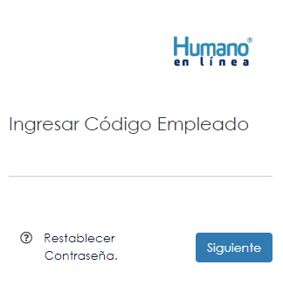
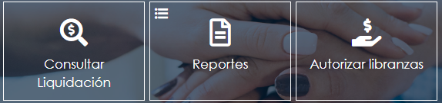
PROCESO DE ACTIVACIÓN
Activación en Humano en Línea

Slide 15
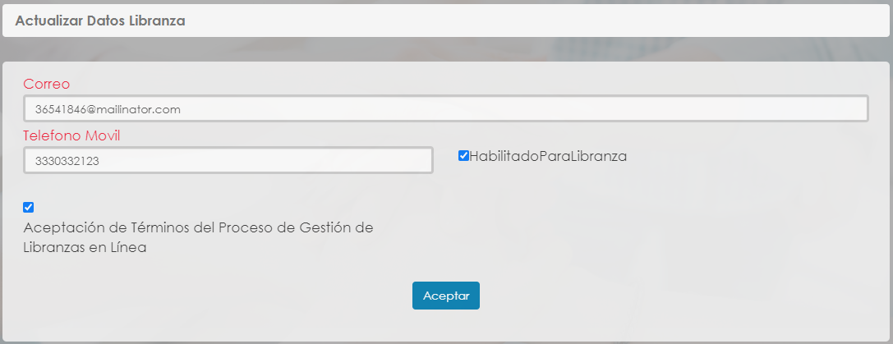
PROCESO DE ACTIVACIÓN
Activación en Humano en Línea

Slide 16
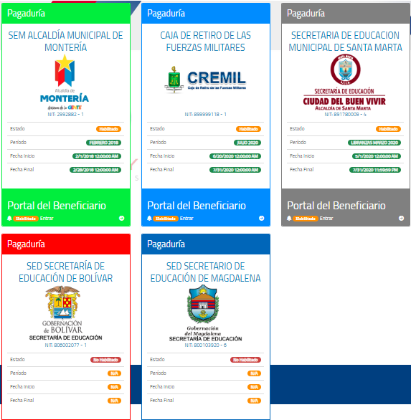
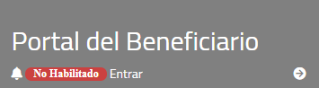
AUTORIZACIÓN CONSULTA DE CUPO
Crear Autorización Digital
www.sygnus.co

Slide 17
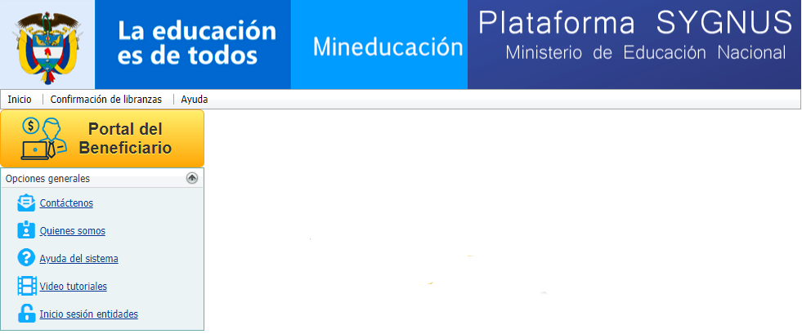
AUTORIZACIÓN CONSULTA DE CUPO
Crear Autorización Digital

Slide 18
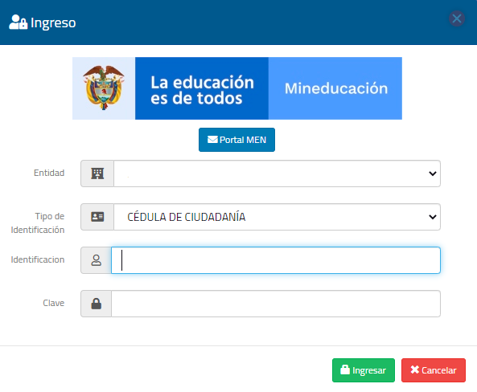
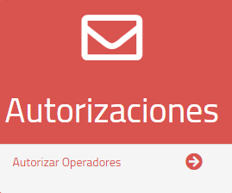
AUTORIZACIÓN CONSULTA DE CUPO
Crear Autorización Digital
¡Clave de Humano en Línea!

Slide 19
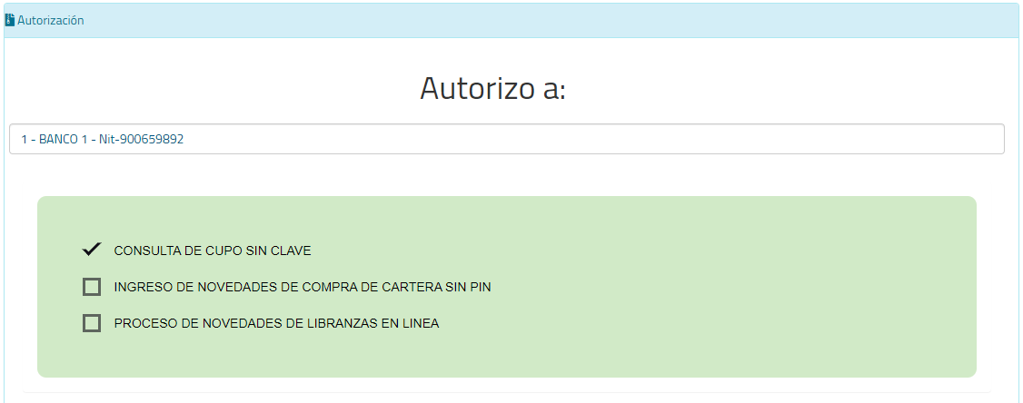
AUTORIZACIÓN CONSULTA DE CUPO
Filtrar por el operador de libranza y seleccionar el tipo de autorización.

Slide 20
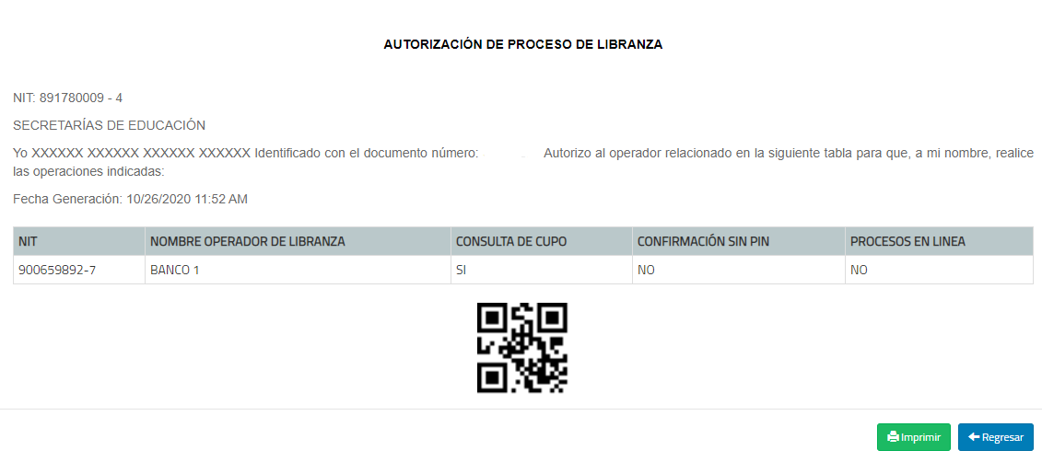
AUTORIZACIÓN CONSULTA DE CUPO
Certificado de Autorización

Slide 21

PROCESO de incorporación de libranzas
ACTIVACIÓN BENEFICIARIO
2. PROCESAR
LIBRANZA
3. CONFIRMACIÓN
LIBRANZA
4. IMPRIMIR
CÓDIGO QR
5. AUDITAR
LIBRANZA
Gestión de Libranzas en línea
Beneficiario:
HUMANO EN LÍNEA Se Habilita para libranza y Actualiza Datos. SYGNUS. Autoriza consulta de capacidad de endeudamiento.
Operador de Libranza:
Valida el cupo del beneficiario. (Autorización). Registro Libranza (PDF) y condiciones del crédito online.
Beneficiario:
Mediante PIN, valida las condiciones del credito (48horas).
Se genera una aprobación digital de la pagaduría. Código QR
Operador de Libranza:
Incorpora Novedad de Libranza en Humano ® Escaneando los QR.

Slide 22
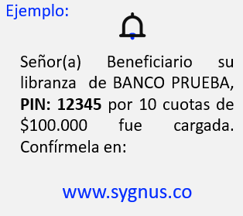
PROCESO DE CONFIRMACIÓN DEL PIN
Portal WEB
Call Center
Via SMS
48 Horas
www.sygnus.co

Slide 23
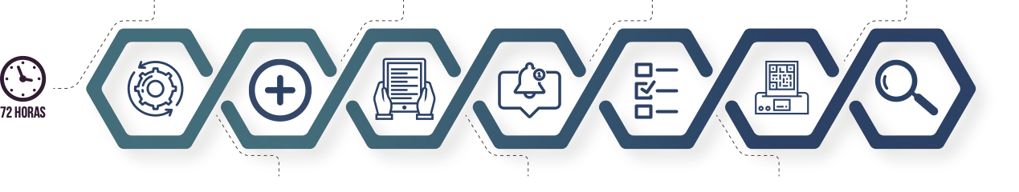
PROCESO de compras de cartera
1. PROCESAR
LIBRANZA
2. SELECCIÓN
CARTERA
3. REGISTRAR
PAGO
4. SOLICITUDES
PENDIENTES
5. LIBERACIÓN PAZ Y SALVO
6. IMPRIMIR
CODIGO QR
7. INCORPORACIÓN
B
Operador de Libranza:
Valida el cupo
Carga Libranza (PDF)
Registra condiciones
Operador de Libranza : Selecciona Carteras a comprar.
Entidad Compradora: carga Certificado de deuda
Soporte de pago (PDF)
”Previa Confirmación”
Notificaciones Entidad Vendedora – Libera
Paz y salvo
Solo se puede “auditar” la libranza si han liberado todos los Paz y Salvo
Gestión de Libranzas en línea
A
B
A
B

Slide 24

ROLES ENTIDAD PAGADORA - SYGNUS
Rol Operador
Rol Auditor
Rol Administrador
Gestión de Libranzas en línea
BENEFICIARIO

Slide 25
SOPORTE FUNCIONAL
Call Center / Centro de Ayuda
Videos Tutoriales
Chat Bot
Guías del proceso
(1) 3598060 – 300 912 16 82
Gestión de Libranzas en línea
www.sygnus.co

Slide 26

GRACIAS!!

